Slide 1
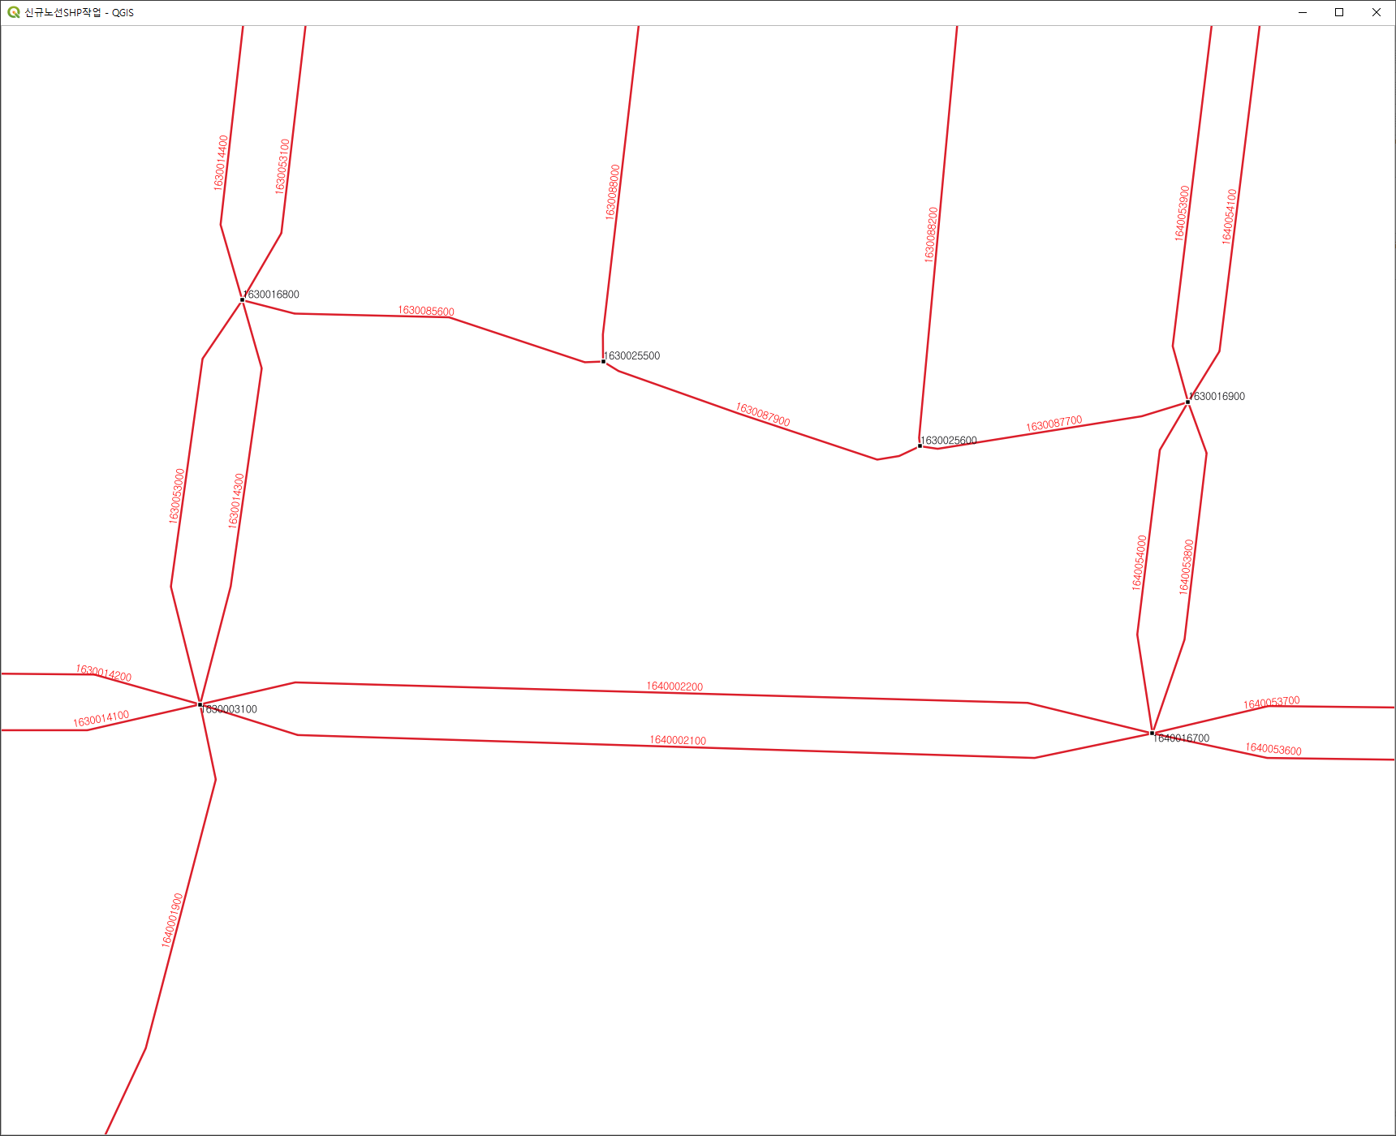
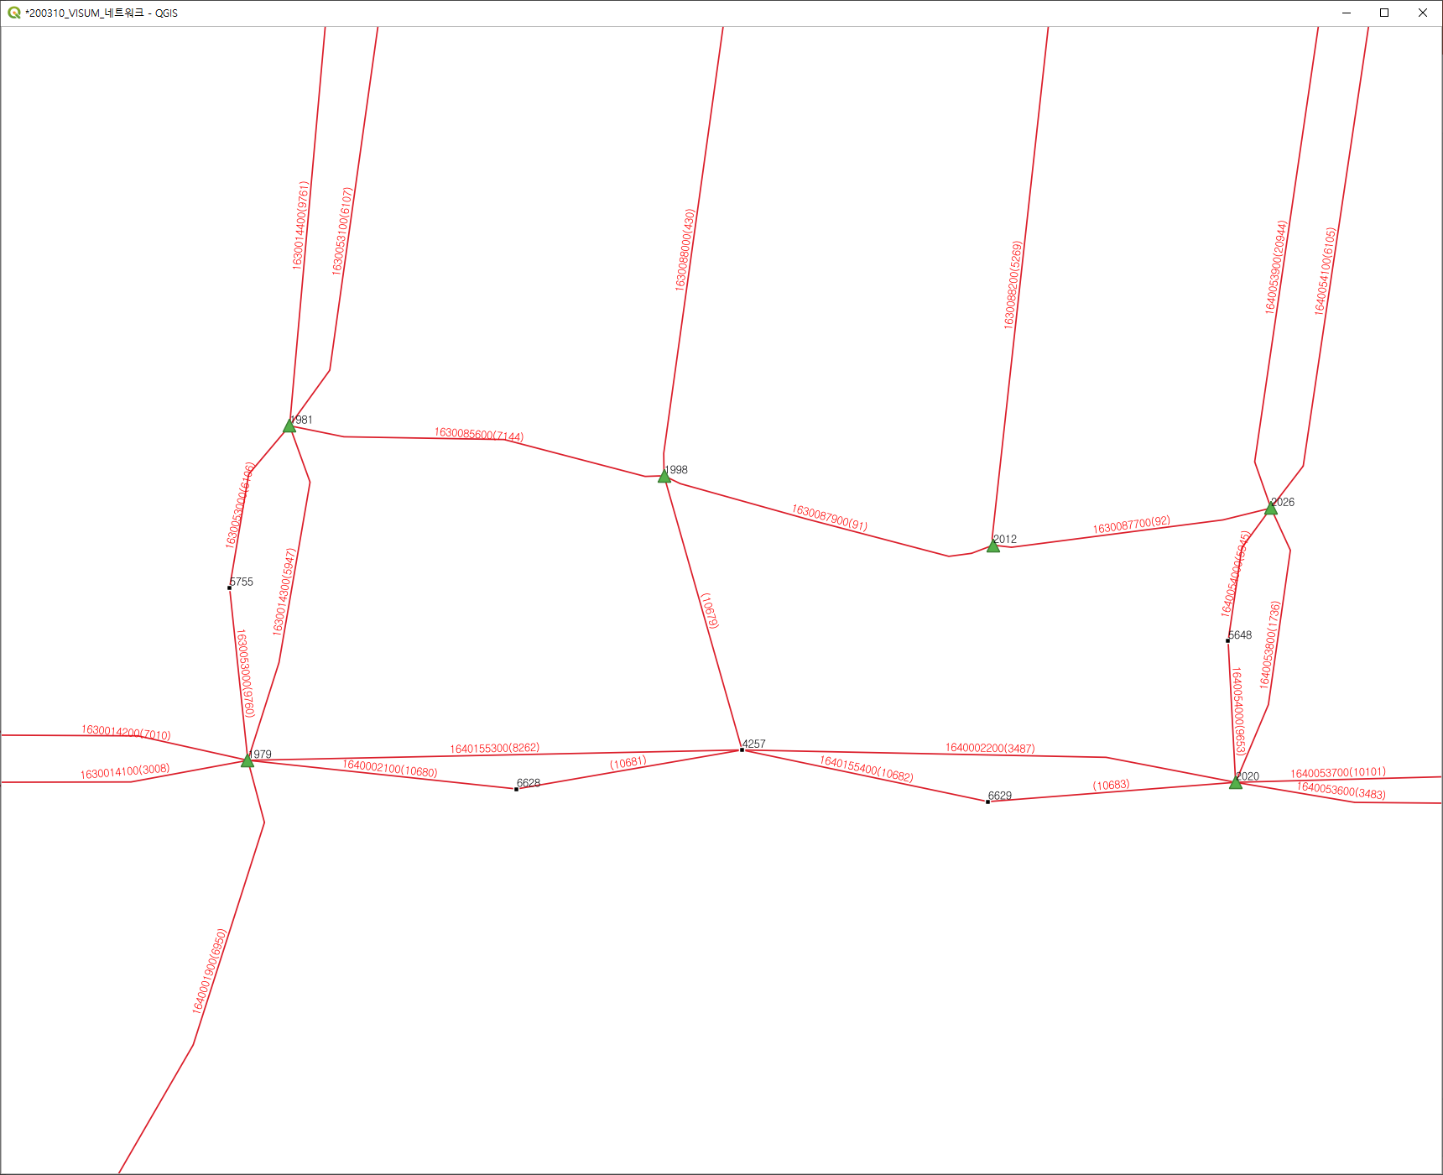
BIS
VISUM
BIS에는 없는 링크ID가 생성되어있음

